Slide 1
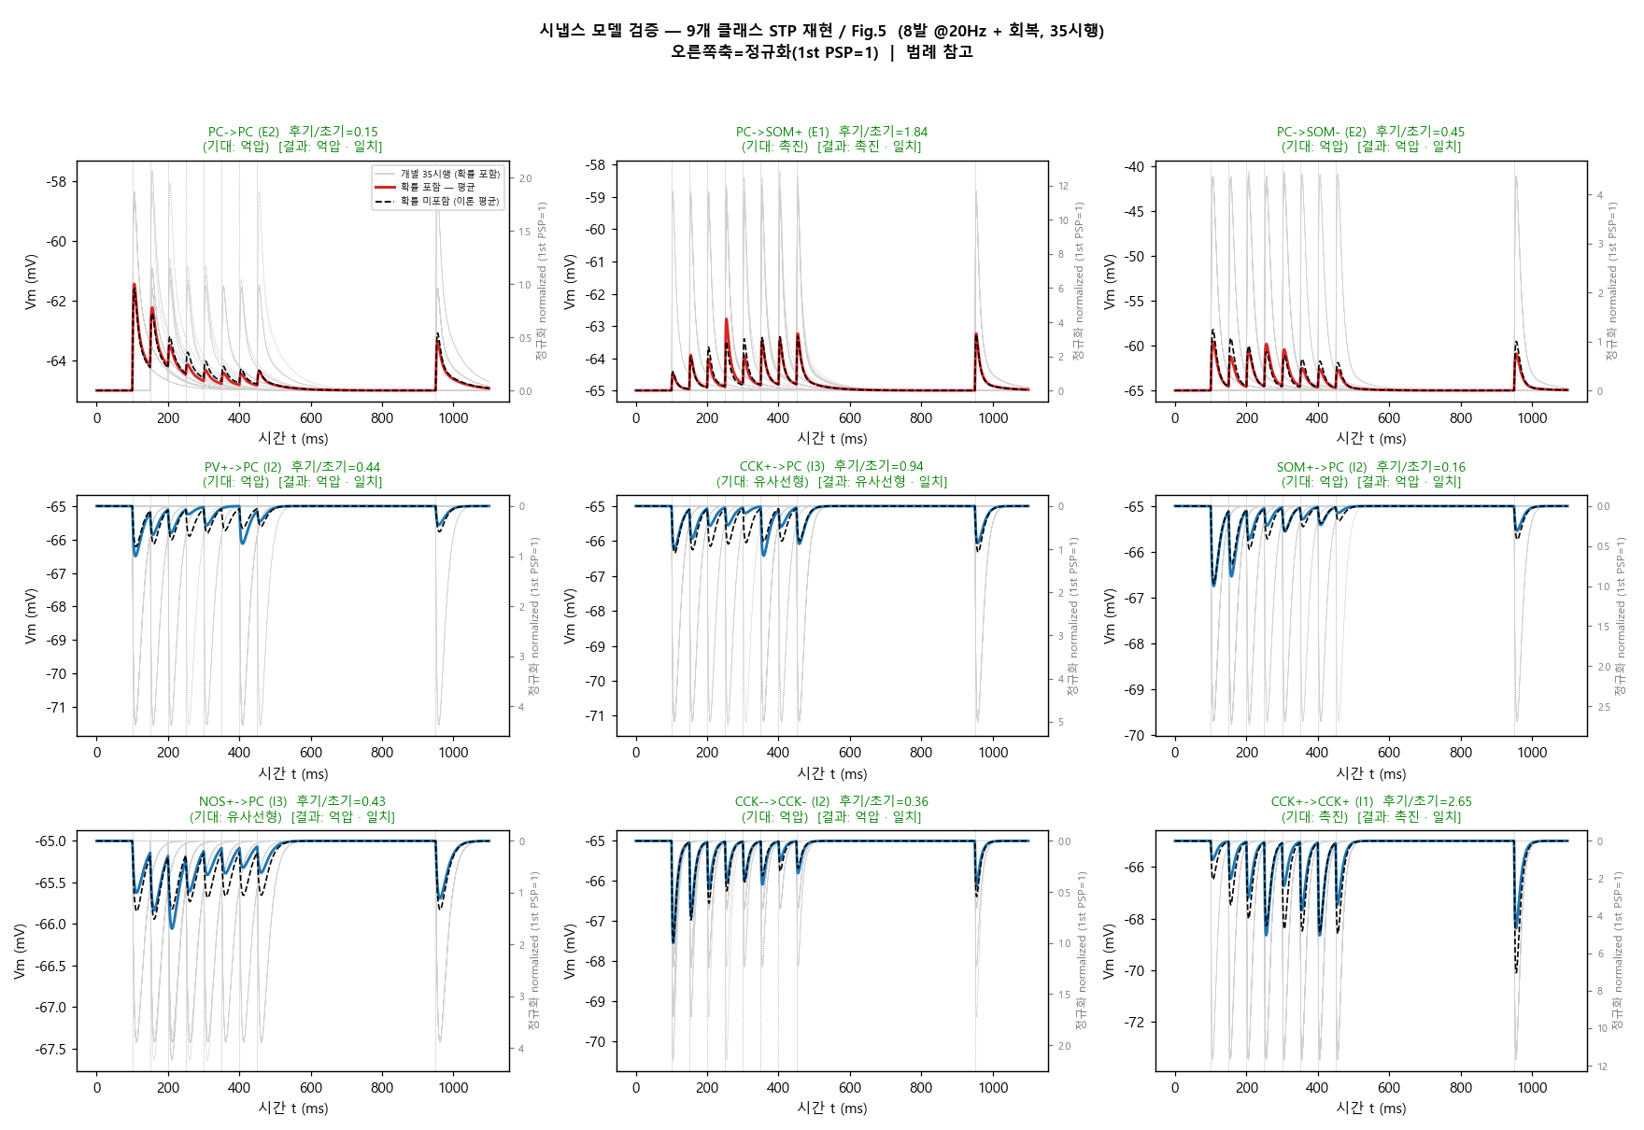
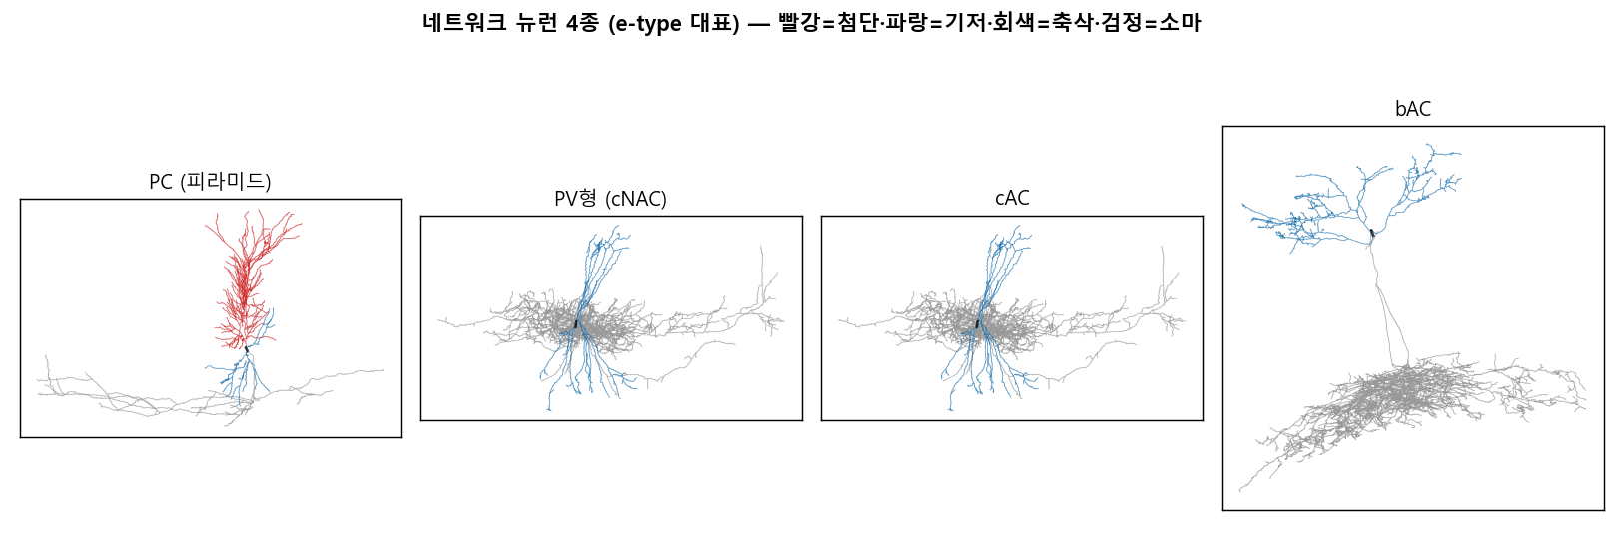
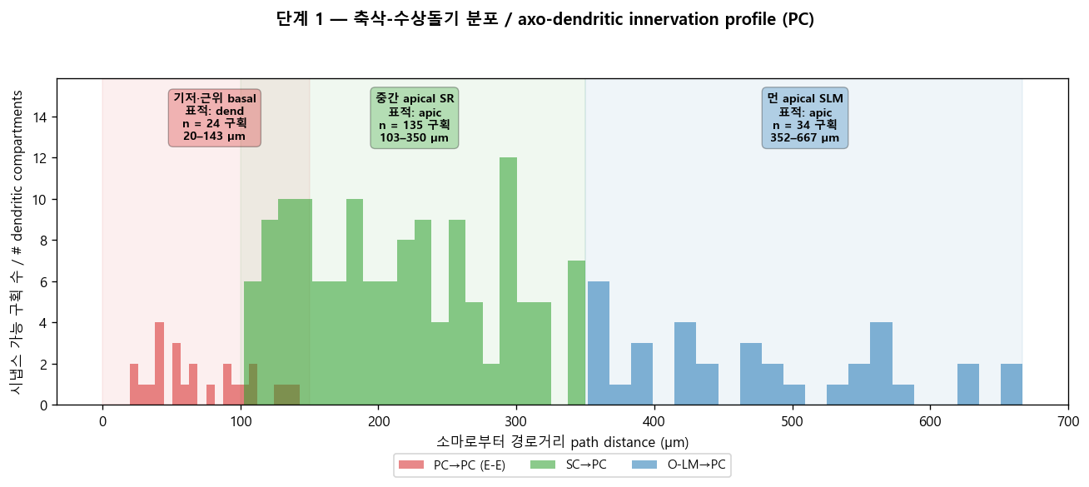
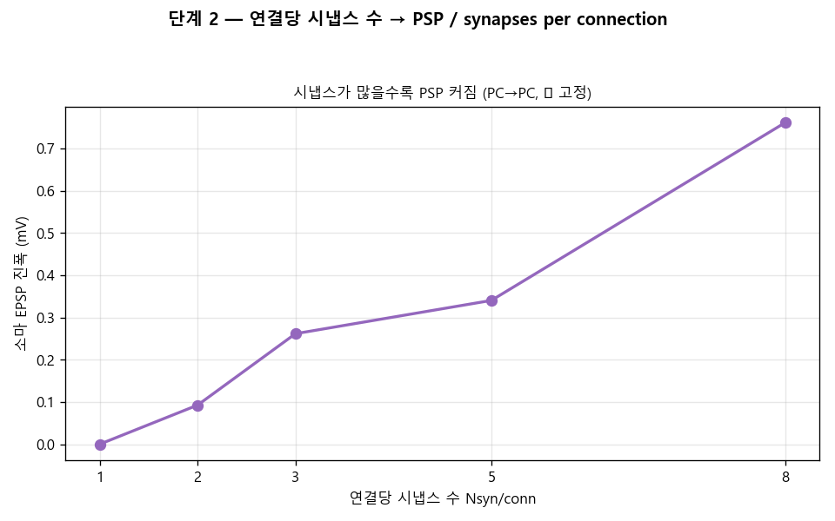
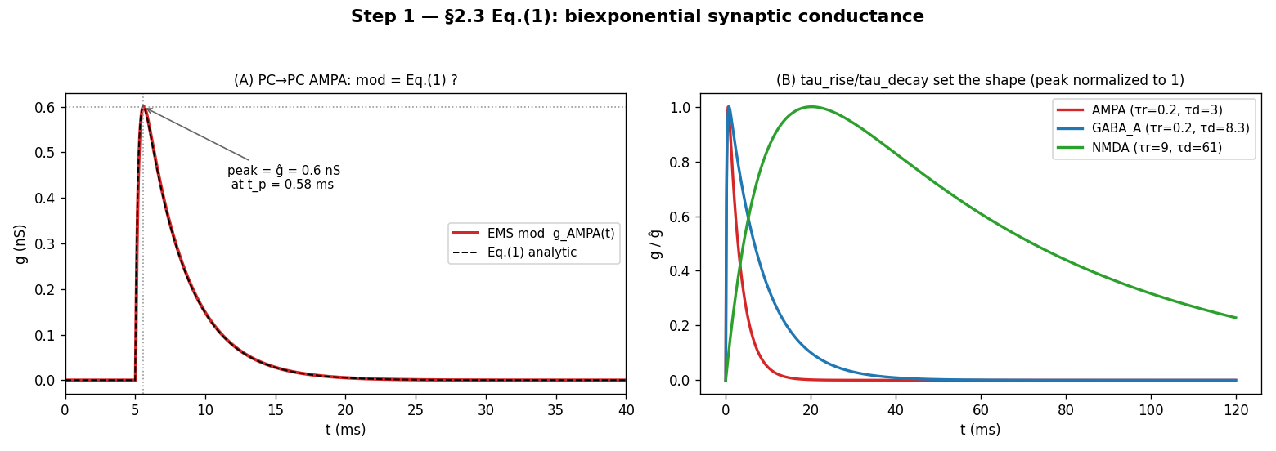
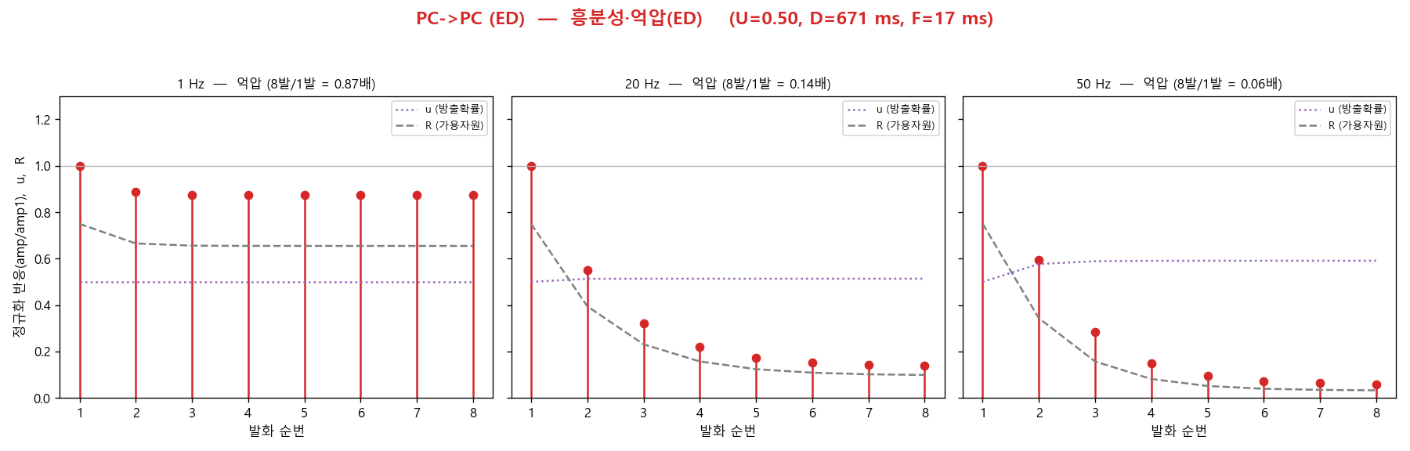
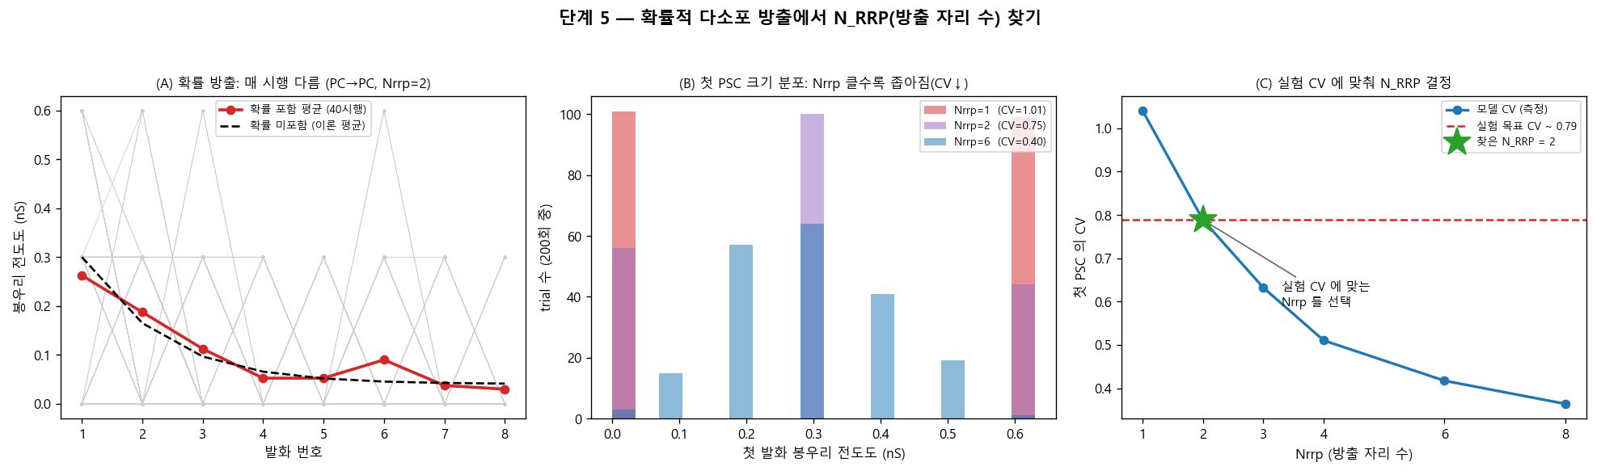
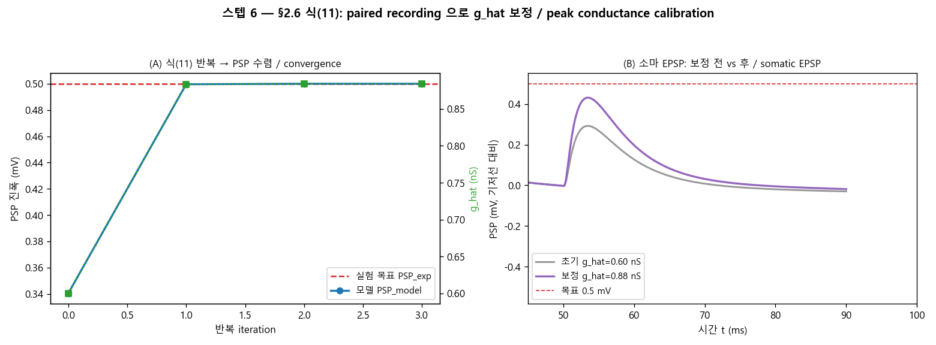
CA1 in silico — 마이크로서킷 구축 방법 개요
① 뉴런 4종 (e-type 대표) 형태
② 9 경로 클래스 (Table 3) · STP 재현
④ 축소 마이크로서킷 계획
• 규모: 122세포 (PC 100 · PV 10 · cAC 6 · bAC 6)
• 배치: 3D 층 SP/SO/SR (500µm 타일)
• 연결: 거리의존 확률(정점×Gaussian, 공간상수 150µm) → 553연결
• 시냅스: 9클래스(Table 3) 자동 배정
• 방출: EMS 확률 시냅스 → 고정 dt 실행
• 구동: PC 외부 입력 → raster · e-type별 발화율
• 다음(세션 D): paired recording — 연결별 PSP 분포
③ 시냅스 파라미터 8개를 정하는 6단계 절차 (단계3 E_rev·τ · 단계4 U,D,F · 단계5 N_RRP · 단계6 ĝ)
1
축삭-수상돌기 분포
2
연결당 시냅스 수
3
biexp 전도도
4
TM 단기가소성
5
확률 다소포 방출
6
ĝ 보정

